Slide 1
Le cannabis médical Dre Andrea Burry M.Sc., M.D., FCFP
NOVEMBRE 2017

Slide 2
À propos de la présentatrice
Dre Andrea Burry, M.Sc., M.D., CCFP, FCFP
Directrice médicale pour Workplace Cannabis Consulting
Directrice médicale pour Trauma Healing Centers
Conseillère médicale pour Travail sécuritaire NB
Médecin du travail pour HorizonNB
Médecin du travail pour ExxonMobil (Moncton)

Slide 3
Discussion
Le système endocannabinoïde : qu’est-ce que c’est et que fait-il?
Disponibilité actuelle des cannabinoïdes au Canada (sur ordonnance et sous forme végétale)
Réglementation actuelle sur le cannabis; Règlement sur l’accès au cannabis à des fins médicales d’août 2016
Usages thérapeutiques/preuves actuelles à l’égard du cannabis médical
Notes:
Spelling of Marihuana as opposed to Marijuana; Marihuana with the “h” thought was to have more of a “medical connotation”; we/me/other “cannabis” physicians are further taking that distinction to the term “medical cannabis” to further delineate cannabis for medical purposes as opposed to marijuana for recreational purposes

Slide 4
Pourquoi utiliser les cannabinoïdes à des fins médicales?
Expérience auprès de patients éprouvant des symptômes ou des problèmes pour lesquels les traitements dits « traditionnels » se sont révélés inadéquats ou ont entraîné des effets secondaires intolérables
Prise de conscience à l’égard du système endocannabinoïde
Cas vécus de patients ayant retiré des bienfaits et amélioré leur qualité de vie grâce à l’utilisation du cannabis
Notes:
It has been here since 2001; although most of us have not had much exposure, I had one patient with approval under the former regulations
With the new regulations, more individuals are looking for legal access

Slide 5
D^{r} William O’Shaughnessy
L’utilisation du cannabis à des fins médicinales remonte à plus de 5 000 ans
Il a introduit l’usage thérapeutique du cannabis dans la médecine occidentale
Il l’a notamment utilisé pour contrer les convulsions infantiles et les douleurs rhumatismales
Victimes de tétanos; on a fait état de cas de « guérison »

Slide 6
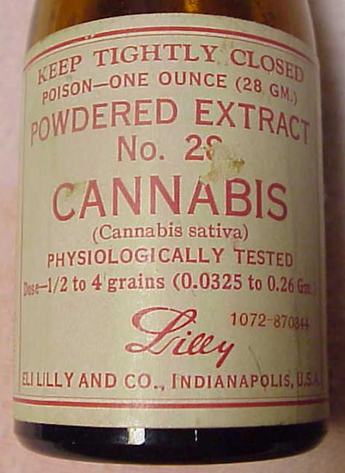
Histoire du cannabis
Avant 1910, le terme cannabis était employé pour faire référence à des médicaments et à des remèdes domestiques
Les sociétés pharmaceutiques comme Bristol-Meyer-Squib et Eli Lilly utilisaient du cannabis et des extraits de cannabis dans la composition de leurs médicaments
Sir William Osler

Slide 7
MARIJUANA ⌧ CANNABIS
Dans les années 1920, on assiste à une augmentation de l’usage récréatif du cannabis
On commence à l’appeler Marijuana (ou marihuana)
Après la Grande Crise, les Américains de race blanche commencent à tenir l’immigration responsable de l’usage récréatif du cannabis, qui dès lors, devient « mal vu »

Slide 8
HENRY ANSLINGER; BUREAU FÉDÉRAL DES NARCOTIQUES
Il a joué un rôle déterminant dans la prohibition du cannabis
Il a donné des conférences et fait des films propagandistes comme « Reefer Madness »
1937 : par la Marijuana Tax Act, le gouvernement fédéral des États-Unis vient criminaliser le cannabis dans tous les États
Le cannabis n’est plus disponible à des fins médicales; non-participation des médecins

Slide 9
À L’ÉPOQUE…

Slide 10
MAINTENANT…
La composition chimique du cannabis est complexe
△9-Tétrahydrocannabinol (THC) et cannabidiol (CBD)
Le THC comporte de nombreux effets bénéfiques
Trente années de recherches récentes nous livrent un aperçu de son fonctionnement
Découverte, dans les années 1990, d’un nouveau système de signalisation biologique, le système endocannabinoïde, qui joue un rôle fondamental dans le maintien des fonctions cérébrales et corporelles

Slide 11
LE SYSTÈME ENDOCANNABINOÏDE
Récepteurs; CB1 (cerveau et moelle épinière), CB2 (cellules immunes)
Endocannabinoïdes; Anandamide, 2-acylglycérol (2-AG)
Régule les fonctions essentielles comme la douleur, l’humeur et la mémoire
Une déficience endocannabinoïde peut jouer un rôle dans le développement de la fibromyalgie, du syndrôme du côlon irritable, etc.

Slide 12
THC
Le THC a été isolé du plant de cannabis en 1964 par le D^{r} Raphael Mechoulam
Le D^{r} Mechoulam a découvert en 1992 l’Anandamide, un cannabinoïde endogène
Le THC dans le plant de cannabis est principalement présent sous forme de THCA, une substance non intoxiquante, qui se convertit en THC sous l’effet de la chaleur (décarboxylation)
Il agit sur les récepteurs CB1 et CB2

Slide 13
CBD
Il module une enzyme (FAAH) qui agit sur le récepteur CB1 et qui, par conséquent, module l’effet du THC (réduction des effets psychoactifs)
Agit sur les récepteurs d’adénosine; effets antianxiogènes et anti-inflammatoires
Pas d’effets euphorisants ou psychotropes
Atténue les effets psychotiques dans les cas de schizophrénie, atténue l’anxiété et les crises dans certains cas d’épilepsie

Slide 14
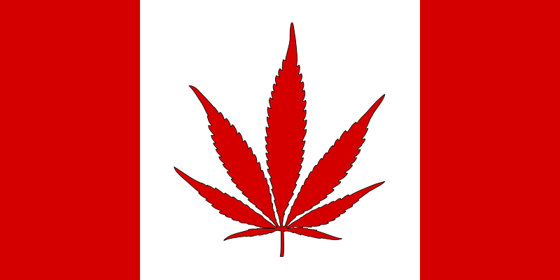
Disponibilité des cannabinoïdes au Canada

Slide 15
Disponibilité des cannabinoïdes
Produits pharmacologiques
Nabilone (Cesamet)
Nabiximol (Sativex)
Produits non pharmacologiques
Cannabis végétal (fleurs séchées)
Extraits associés (huiles/capsules)

Slide 16
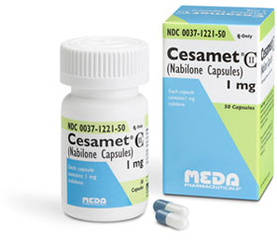
Nabilone
Cannabinoïde synthétique (THC)
Nausées et vomissements associés à la chimiothérapie et, en 1992, dans le traitement de la suppression de l’appétit chez les personnes atteintes du VIH/du SIDA SIDA
THC seulement agonistes des récepteurs CB1 et CB2
Aucun autre cannabinoïde, terpénoïde/flavonoïde qui pourrait potentiellement être thérapeutique

Slide 17
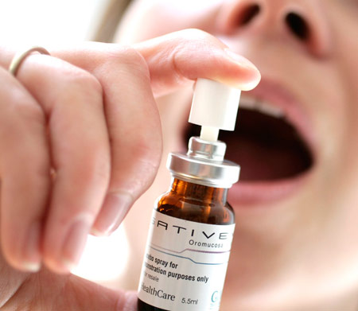
Nabiximols
Il s’agit d’un « phytocannabinoïde », bien que ce soit un cannabinoïde pharmaceutique
Extrait de cannabis végétal (plant entier) sous forme de vaporisateur muqueux oral
Dose normalisée de THC et de CBD, 2,7 mg de THC et 2,5 mg de CBD par vaporisation
Utilisation initiale : douleurs centrales chez les personnes atteintes de la SP
Dose habituelle : 1-2 pulvérisations jusqu’à concurrence de 6 fois par jour
$$$$$

Slide 18
Cannabis végétal/huiles
Utilisé dans divers scénarios cliniques
Souvent difficile à doser
Variété de puissances de THC/CBD
Souches différentes, Indica et Sativa
Inhalé ou consommé

Slide 19
Ancienne réglementation – Règlement sur l’accès à la marihuana à des fins médicales
2001-2014 : Le Règlement sur l’accès à la marihuana à des fins médicales permettait à des patients d’accéder au cannabis médical :
fourni par Santé Canada
produit à domicile pour leur propre usage
produit par un producteur autorisé (par l’entremise de Santé Canada)
de 500 patients en 2001 à plus de 30 000 en 2013

Slide 20
Ancienne réglementation – Règlement sur l’accès à la marihuana à des fins médicales
Avril 2014 : Santé Canada cesse de délivrer des permis aux patients pour produire leurs propres plants
Introduction des producteurs autorisés
La seule façon légale d’obtenir du cannabis était par l’entremise d’un producteur autorisé; il y en a actuellement >40 au Canada
Les dispensaires ne sont PAS LÉGAUX!

Slide 21
Règlement sur l’accès au cannabis à des fins médicales
24 août 2016
Remplace le Règlement sur l’accès à la marihuana à des fins médicales
Possibilité de se procurer du cannabis médical auprès d’un producteur autorisé ou de demander à Santé Canada l’autorisation de produire une quantité limitée de cannabis à ses propres fins médicales ou de désigner une personne pour en produire à ces mêmes fins
Les producteurs autorisés seront les seuls fournisseurs légaux de matières premières
La quantité pouvant être produite sera déterminée par une formule (dose quotidienne autorisée et rendement moyen par plant)
Une personne ne peut avoir en sa possession qu’une provision de 30 jours ou 150 g de cannabis séché ou l’équivalent sous une autre forme, selon la moindre de ces quantités
Notes:
Currently 30 LPs in Canada; 1 NB (Organigram), 1 Quebec, 17 in Ontario

Slide 22
Pause humoristique

Slide 23
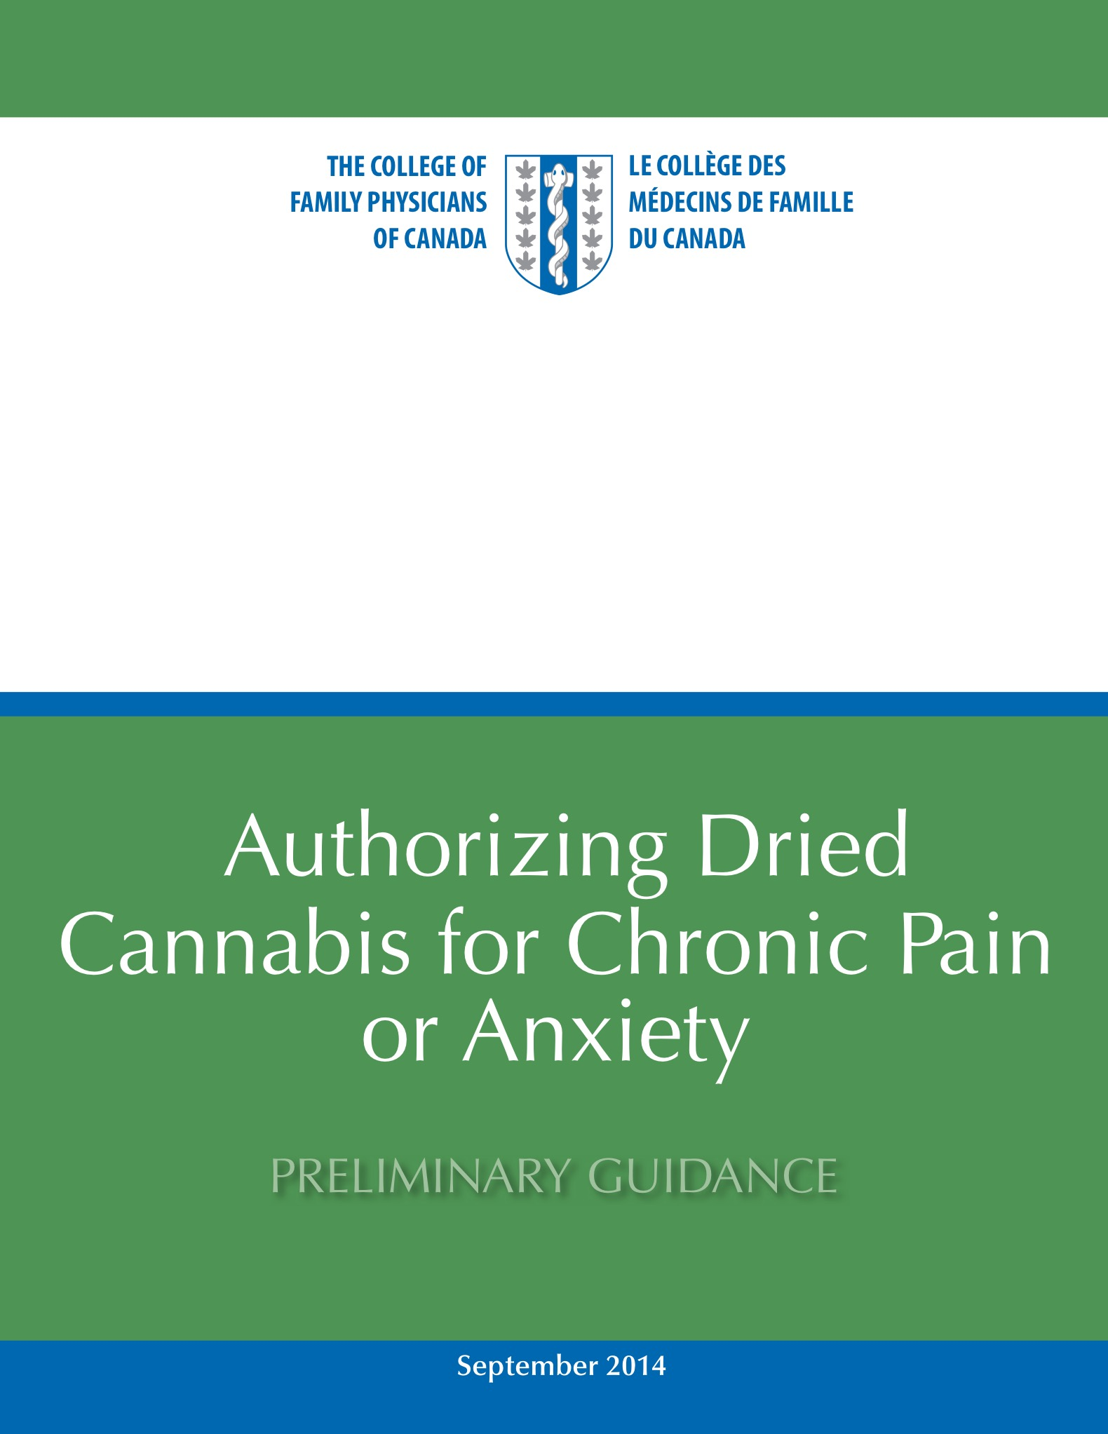
CMFC
Autorisation de cannabis séché pour le traitement de la douleur chronique ou de l’anxiété : Orientation préliminaire, septembre 2014
Résumé des recommandations
-L’usage ne doit être envisagé que pour les patients souffrant de douleur neuropathique réfractaire aux traitements classiques
-Essai adéquat d’autres traitements pharmacologiques et non pharmacologiques, ainsi que de cannabinoïdes pharmaceutiques (c.-à-d. Nabilone)
Notes:
Remember that guidance document, NOT guidelines

Slide 24
Société canadienne de la douleur
Déclaration de consensus publiée dans Pain Research & Management en décembre 2014
1er recours : gabapendinoïdes (gabapentine et prégabaline); anticonvulsants; antidépresseurs (ATC, IRSN)
2e recours : Tramadol/opioïdes
3e recours : Cannabinoïdes
4e recours : ISRS, méthadone

Slide 25
Avantages - Risques du cannabis médical
Prise en charge de la douleur/des symptômes (nausées)/TSPT
Réduction de la prise d’opioïdes/d’autres médicaments
Profil de sécurité; impossible de faire une surdose
Troubles cognitifs? À court et à long terme
Emploi/poste désigné critique pour la sécurité/conduite d’un véhicule
Interactions avec d’autres médicaments/substances

Slide 27
Essai randomisé contrôlé sur le cannabis fumé
Essai randomisé contrôlé auprès de 23 patients dans le cadre duquel des patients atteints de douleurs neuropathiques ont reçu du cannabis médical à raison de 0, 2,5, 6 et 9,4 %
25 mg; une seule inhalation à l’aide d’une pipe 3 fois par jour
L’amélioration de la douleur était liée au % de THC administré
Amélioration importante de la qualité du sommeil et du niveau d’anxiété
Notes:
CMAJ 2010

Slide 28
Essai randomisé contrôlé – recension des écrits actuels

Slide 29
Lynch et Ware 2015
Examen systématique des essais randomisés contrôlés sur l’efficacité des cannabinoïdes pour le traitement de la douleur non cancéreuse
Essais randomisés contrôlés comparant l’efficacité du cannabis par rapport au placebo en mesurant le niveau de douleur comme résultat au moyen de n’importe quelle échelle, visuelle ou numérique
11 essais randomisés contrôlés répondaient aux critères, 1185 sujets
Dans l’ensemble, les patients ayant reçu du cannabis ont bénéficié d’un effet analgésique supérieur aux patients du groupe témoin (9 placebo et 2 produits témoins actifs [nabilone ou ibuprofène])

Slide 30
CAPRI (Enquête sur le profil des cannabinoïdes)

Slide 31
Essai CAPRI
Travail canadien réalisé en concertation par McGill et Dalhousie
Étude randomisée croisée à double insu, contrôlée par placebo, portant sur le cannabis vaporisé en dose unique chez les adultes atteints d’ostéoarthrite douloureuse du genou
Objectif : comprendre la réponse analgésique à une dose de plusieurs variétés de cannabis renfermant des concentrations variables de CBD et de THC

Slide 32
Trouble de stress post-traumatique (TSPT)

Slide 33
TSPT et cannabis

Slide 34
Effets du nabilone sur les cas de TSPT résistants aux traitements (Fraser, 2009)
Données canadiennes; examen de dossiers médicaux
Essai clinique visant l’utilisation du nabilone, un agoniste des récepteurs des endocannabinoïdes, pour contrer les cauchemars résistants aux traitements chez les patients atteints d’un TSPT
Les dossiers des patients atteints d’un TSPT aux prises avec des cauchemars résistants aux traitements et des problèmes de sommeil malgré l’utilisation d’antidépresseurs et d’hypnotiques ont été examinés après l’introduction du nabilone
On a constaté une disparition des cauchemars ou une diminution considérable de leur intensité chez 72 % des patients recevant du nabilone
Avantages potentiels du nabilone et du cannabis d’origine végétale en vue de la prise en charge des symptômes de TSPT
Notes:
Canadian Study. Ottawa

Slide 35
TSPT; Essai randomisé contrôlé – étude canadienne
UBC-Kelowna; Zach Walsh
Essai randomisé contrôlé sur 40 hommes et femmes atteints d’un TSPT (vétérans, premiers intervenants et victimes d’agression sexuelle)
Cannabis (THC)/Placebo
Cannabis (THC) par rapport à (THC/CBD)
Utilisation maximale de 2,5 g/jour; la quantité inutilisée est retournée et conservée pour usage ultérieur

Slide 36
Aspects pratiques
Aucune « dose » standard; il s’agit de commencer lentement et d’y aller lentement
Choisir des objectifs fonctionnels et surveiller les réactions
L’utilisation nationale moyenne est de 1,0 g/jour; les produits comestibles nécessitent davantage
Vaporisation ou huile
SEULEMENT des souches de CBD durant les périodes de travail

Slide 37
Résumé
La douleur chronique se répercute sur beaucoup de gens et constitue un lourd fardeau pour le réseau de santé
Le TSPT a des effets néfastes sur la personne atteinte et sa famille
Prise en charge généralement difficile
Le cannabis peut représenter une solution pour certains
Le cannabis peut permettre de réduire la posologie d’autres médicaments, p. ex., les opioïdes

Slide 38
Résumé-2
« Le manque de preuves d’efficacité ne constitue pas une preuve de manque d’efficacité »
Le potentiel thérapeutique du cannabis médical ne peut être négligé
D’autres recherches s’imposent et doivent être réalisées en tandem avec le traitement des patients
Il serait dangereux (selon moi) de laisser s’estomper la distinction entre l’utilisation médicale et récréative; création de confusion à l’égard du plaidoyer pour son utilisation en médecine (selon moi)

Slide 39
Résumé-3
Le cannabis agit en synergie avec les opioïdes dans le soulagement de la douleur; par conséquent, le patient nécessitera moins d’opioïdes et éprouvera moins d’effets secondaires connexes
Les effets secondaires sont tolérables et à court terme

Slide 40
Questions?

